Slide 1
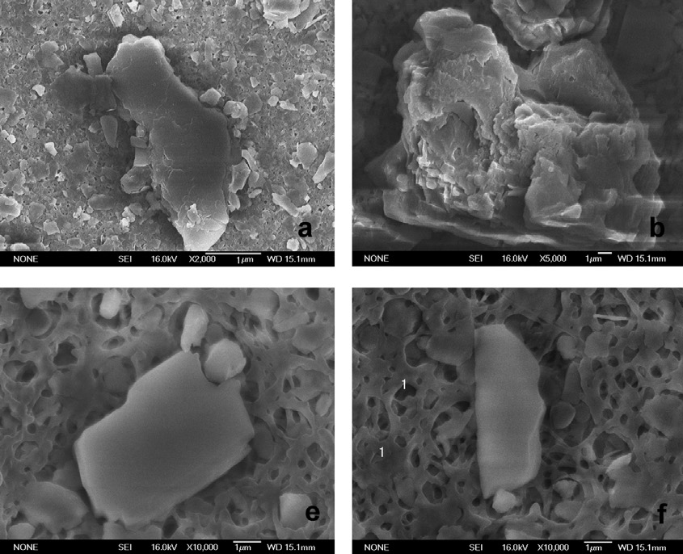
Typical image of clay mineral particles by scanning electron microscope. ((a) 1-Illite; (b) 2-Smectite; (c) 3-Smectite: (d) 3-Kaolinite; (e) 4-Kaolinite; (f) 4-Illite; (g) 4-Chlorite; (h) 5-Chlorite).

Slide 2
Example of smectite minerals groups:
a) Dioctahydral minerals
1-Mont. Na0.66 si8(Al3.34 Mg0.66)O20(OH)4
2-Beidelite Na0.66(Si7.33Al0.66)Al4O20(OH)4
Na0.66(Si6.33Al1.66)Al4O20(OH)4
3-Nontronite Na0.66(Si7.33Al0.66)Fe4O20(OH)4
b) Trioctahydral
1-Hectorite Na0.66Si8(Mg5.33Li0.66) O20(OH)4
2-Saponite Na0.66(Si7.33Al0.66)Mg6O20(OH)4

Slide 3
المايكا
وهي من معادن1:2 مع بعض الاختلافات عن معادن 1:2 الشائعه وذلك نتيجة وجود احلال متماثل للالمنيوم بدل السيليكون وبنسبة 25% في طبقة التتراهايدرا وبالتالي توفر في زيادة الشحنة السالبه مما يتطلب معادلتها بواسطة ايونات موجبه والتي تكون بصوره عامه البوتاسيوم وتعتبر معادن هذه المجموعه من اهم المعادن التي تسهم في تغذيه النبات. من معادن هذه المجموعة 1- المسكوفايت 2- البايوتايت
3- سيلادونايت 4- فلوكوبايت
اما ابعاد معادن المايكا فهي
a=5.20 , b=9.00 , c= 10.00A˚
تفضل المايكا ايونات البوتاسيوم بسبب
1-ايون احادي الشحنه الالموجبه
2-قطر الايون 1.33-1.34 انكستروم والذي يكون مقارب لحجم الفتحه السداسيه الموجوده ضمن الطبقات الداخليه

Slide 4
